Slide 1


嵌入式数据库原理与应用
第三章
嵌入式数据库的存储与组织

Slide 2
嵌入式数据库原理与应用
3.1 嵌入式数据库的存储体系
3.2 嵌入式数据库的存储介质
3.3 磁盘型数据库
3.4 内存型数据库

Slide 3

概述
在嵌入式系统中，由于处理器速度、体积、移动性、访问速度等方面的特殊要求，在存储器的组织结构和数据的访问组织方面与传统数据库有着显著的差异。
传统的数据库中存储结构分为内存、磁盘、磁带三层。
典型的嵌入式数据库的物理存储结构如图3-1所示。

Slide 4
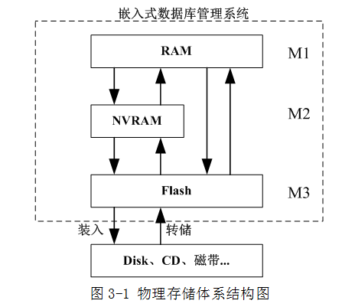
3.1 嵌入式数据库的存储体系

Slide 5
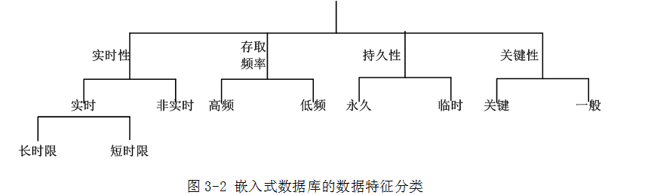
3.1 嵌入式数据库的存储体系
对于嵌入式数据库而言，数据特征和事务特征决定着数据的存放位置。系统中数据的各种特征如图3-2所示：

Slide 6
3.1 嵌入式数据库的存储体系
对于3-1所示的存储体系结构，各种不同特征的数据的放置策略如下：
1. 实时性
2. 存取频率
3. 永久性
4. 关键性

Slide 7
3.1 嵌入式数据库的存储体系
除了物理体系结构之外，对于一个计算能力有限、存储资源紧张的嵌入式终端而言，运行在其上的嵌入式数据库管理系统应采取不同于传统数据库的设计风格。它应当尽量利用操作系统提供的便利，避免提供与操作系统重复的机制，以及通过增加模块来强化某些操作系统本身已经提供的操作，以保持较小的内存占用。例如，嵌入式数据库通常避免直接操作外存，而使用操作系统提供的文件系统接口实现外存处理。

Slide 8
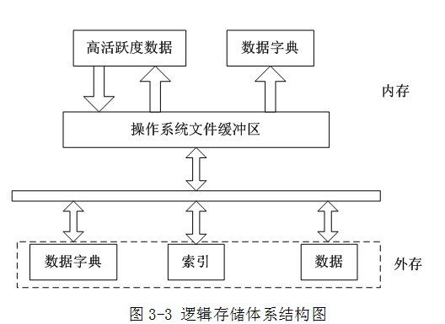
3.1 嵌入式数据库的存储体系

Slide 9
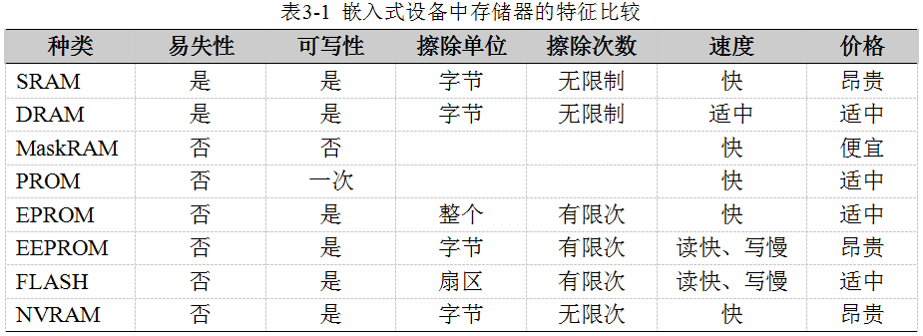
3.2 嵌入式数据库的存储介质

Slide 10
3.2 嵌入式数据库的存储介质
可见，在内存方面嵌入式移动设备和传统计算机的差别不大，但在外存的配置上，却有多种选择。一般来说，在众多类型的存储器中，嵌入式移动设备通常使用的是Flash，也称为闪存或Flash卡。
闪存卡分为SmartMedia（SM卡）、CompactFlash（CF卡）、MultiMediaCard（MMC卡）、Secure Digital（SD卡）、Memory Stick（记忆棒）、XD-Picture Card（XD卡）和微硬盘（Microdrive）等种类。这

Slide 11
3.2 嵌入式数据库的存储介质
严格地说，Flash存储器是EEPROM的一种，它主要分为NOR和NAND两类。NOR Flash带有SRAM接口，有足够的地址引脚寻址，可以很容易地存取其内部的每一个字节。NAND Flash使用复杂的I/O口串行地存取数据，读和写操作均采用512字节的块，这一点与硬盘操作类似。NOR与NAND Flash的性能比较如表3-2所示。

Slide 12
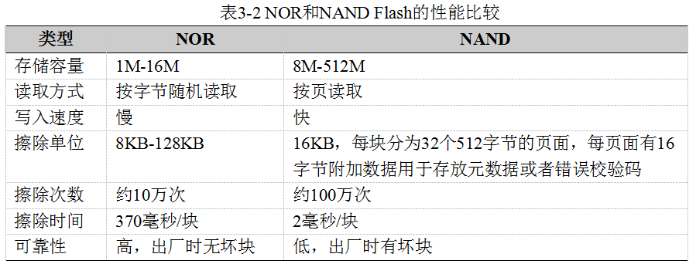
3.2 嵌入式数据库的存储介质

Slide 13
3.2 嵌入式数据库的存储介质
Flash存储器的主要特点如下：
(1)Flash存储器可以像其它ROM那样直接读取数据，但写入数据的操作与传统的EEPROM不同。
(2)为了向已经执行过写操作的单元写入新的内容但不会因原来的内容而改变，必须事先对单元执行擦除操作。
(3)一般NOR Flash区块在一次擦除后可以进行任意次随机写入，且写入操作以字为单位(通常为16位或32位)。
(4)Flash中每块的可重复擦除次数是有限的(通常100，000次)，当达到寿命后，对该区块的擦除可能会失效，有些位将无法从逻辑“0”复位到逻辑“1”。

Slide 14
3.2 嵌入式数据库的存储介质
NAND Flash在具有众多优点的同时，也有自身的缺陷，目前NAND Flash在应用中的缺点以及克服这些缺点的方案主要有：
(1)坏块处理
(2)平衡磨损（Wear-Leveling）
(3)垃圾回收（Garbage Collection）

Slide 15
3.2 嵌入式数据库的存储介质
如3.1节所述，嵌入式数据采用文件的方式在外存中持久存储。鉴于上述Flash存储器的特点及嵌入式系统特性，设计一个针对Flash的稳定可靠的文件系统，必须考虑以下问题：
(1)写Flash前需要擦除，且不能擦除比区块更小的单位，因此对文件的修改不能简单地直接覆盖；
(2)在对文件操作的整个过程中都有可能发生意外(例如嵌入式系统常见的断电)，文件系统需要有从意外中恢复的能力，并具有一定的日志特性以确保数据完整性；

Slide 16
3.2 嵌入式数据库的存储介质
(3)由于Flash区块可重复擦除次数有限，不适合采用通常文件系统中的集中式FAT结构，否则存放FAT的区块将会比其它数据区块先行损坏，而一旦FAT损坏则整个文件系统都将崩溃；
(4)基于同样的原因，需要进行磨损控制，尽量限制并平衡各区块的擦除次数，避免在文件系统使用量较小的情况下只利用较前端的区块并反复擦写；
(5)对于已经损坏的块，文件系统必须有能力检测并标记；
(6)需要对处理时间与占用内存空间这对矛盾进行权衡。

Slide 17
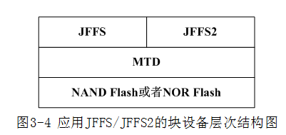
3.2 嵌入式数据库的存储介质
下面介绍几种常用的Flash文件系统：
1. JFFS/JFFS2

Slide 18
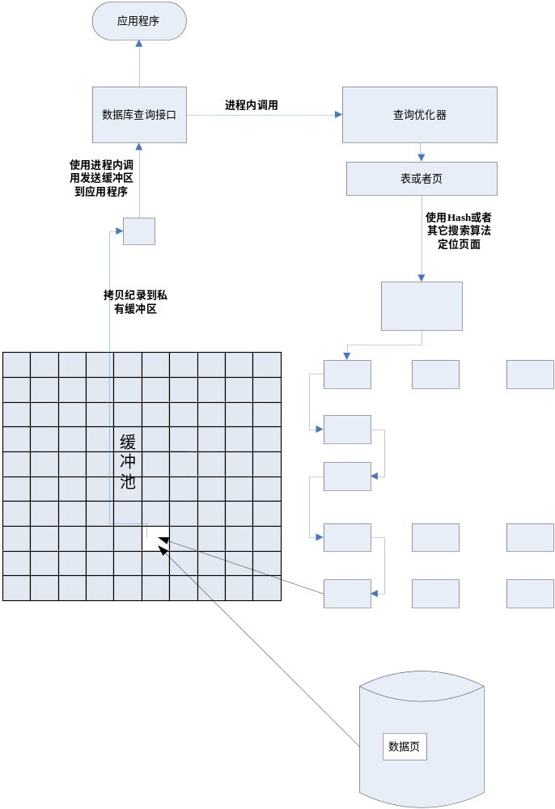
3.2 嵌入式数据库的存储介质
2. YAFFS/YAFFS2
3. UBIFS

Slide 19
3.3 磁盘型数据库

Slide 20
3.3 磁盘型数据库
3.3.1 磁盘型数据库的散列技术
1.散列概念
2.散列函数
例如，设M=10，P=7，则H(1)=1 H(2)=2 H(3)=3
H(4)=4 H(5)=5 H(6)=6 H(7)=0
H(8)=1 H(9)=2 H(10)=3
可见1和8，2和9，3和10发生冲突。
散列函数应仔细设计。设计得不好，会造成各个桶内的查找时间有长有短；设计得好，则各个桶内的查找时间相差无几，并且查找的平均时间是最小的。

Slide 21
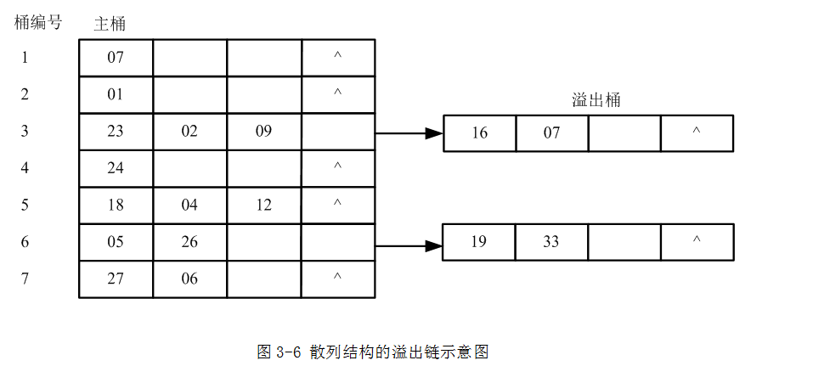
3.3 磁盘型数据库
3． 散列碰撞

Slide 22
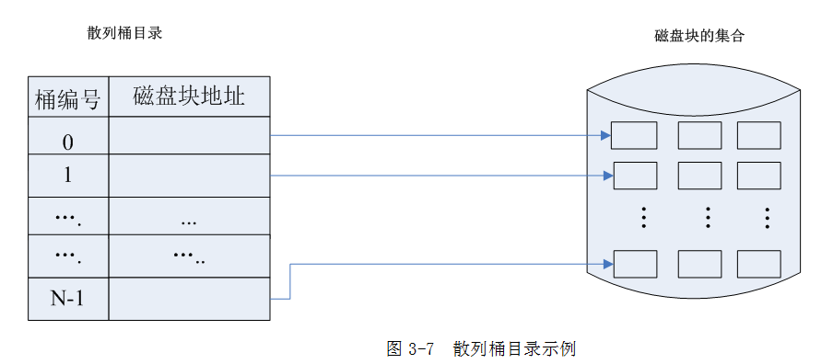
3.3 磁盘型数据库
4． 散列方法
下面介绍三种常用的散列方法。
（1）静态散列方法。

Slide 23
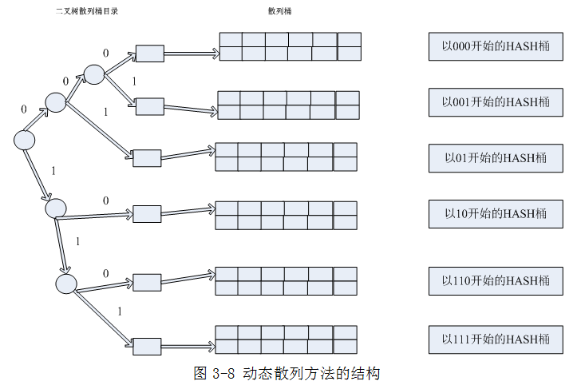
3.3 磁盘型数据库
（2）动态散列方法。

Slide 24
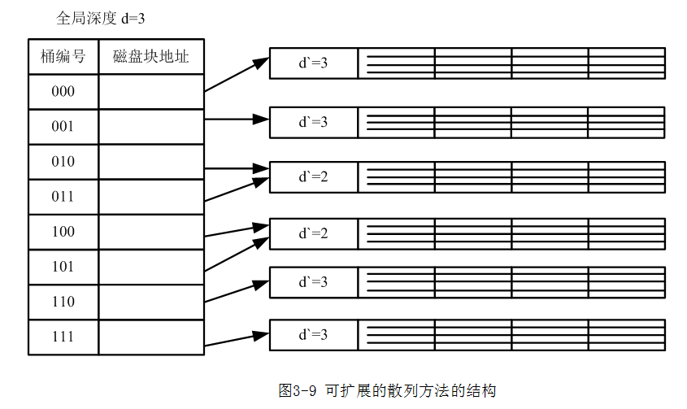
3.3 磁盘型数据库
（3）可扩展散列方法。

Slide 25
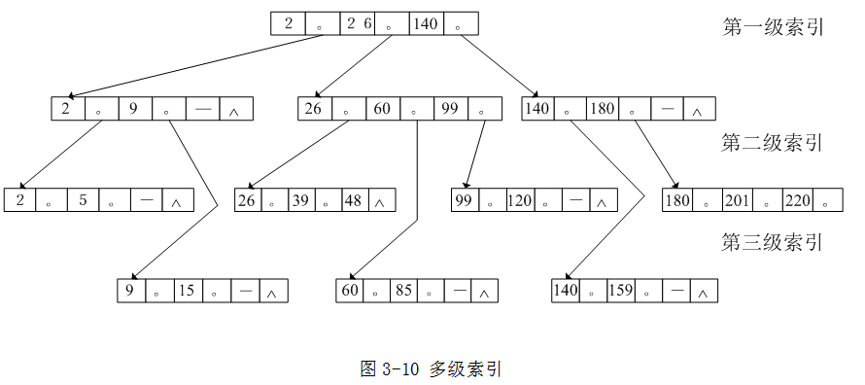
3.3 磁盘型数据库
3.3.2 磁盘型数据库的索引技术
1． B树

Slide 26
3.3 磁盘型数据库
(1)结点：包括一个数据元素及若干个指向其它子树的分支；例如，A、B、C、D等。在B树中，将根结点、叶结点和内结点(B树中除根结点和叶结点以外的结点)统称为结点。根结点和内结点是存放索引项的存储块，简称为索引存储块或索引块。叶结点是存放记录索引项的存储块，简称为记录索引块或叶块，每个记录索引项包含关系中一个记录的关键值和地址指针。
(2)树：树由结点组成。
(3)子树：结点中每个地址指针指向一棵子树，即结点中的每个分支称为一棵子树。
(4)B树的深度：每棵B树所包含的层数，包括叶结点，称为B树的深度。
(5)B树的阶数：B树结点中最大的指针数称为B树的阶数。

Slide 27
3.3 磁盘型数据库
在上述术语的基础上，B树定义如下：
满足如下条件的B树称为一棵m阶B树；
(1)根结点或者至少有2个子树，或者本身为叶结点；
(2)每个结点最多有m棵子树；
(3)每个内结点至少有[m/2]棵子树；
(4)从根结点到叶结点的每一条路径长度相等，也即树中所有叶结点处于同一层次上。

Slide 28
3.3 磁盘型数据库
在上述定义基础上同时约定：
(1)除叶结点之外的所有其它结点的索引块最多可存放m-1个关键值和m个地址指针，其格式为：
其中，Ki(1≤i≤m-1)为关键值，Pi(1≤i≤m-1)为指向第i个子树的地址指针。为了节省空间，每个索引块的第一个索引项不包含关键值，但它包含着比第二个索引项的关键值小的所有可能的数据记录。

Slide 29
3.3 磁盘型数据库
(2)叶结点上不包含数据记录本身，而是由记录索引项组成的记录索引块，每个记录索引项包含有关键值和地址指针。每个叶结点中的记录索引项按其关键值大小从左到右顺序排列。每个叶结点最多可存放m个记录索引项，其格式应为：
叶结点到数据记录之间的索引可以是稠密索引：每个记录索引项的地址指针指向一个数 据记录，这时，Ki (1≤i≤n)为第i数据记录的关键值，Pi为指向第i个数据记录的地址指针。也可以是稀疏索引：每个记录索引项的地址指针指向包含该记录索引项的关键值所在块的起 始地址，这时，Ki (1≤i≤n)为第i个记录块的最大关键值，Pi为指向第i个记录块的起始地址指针。

Slide 30
3.3 磁盘型数据库
通常，为了表述方便，许多文献将叶结点的格式定义为：
其中省略了记录索引项的地址指针。但应注意，这仅仅是为了便于描述，在记录索引项中必须要有地址指针。本书在B树和B+树的图示中，仍采用了这种方法。

Slide 31
3.3 磁盘型数据库
(3)假设每一个索引块能容纳的索引项数是个奇数，且m=2d-1≥3；每一个记录索引块能容纳的记录索引项也是个奇数，且n=2e-1≥3。
图3-11是图3-10中多级索引结构的B树表示方法，该B树是一个3阶B树。
由图3-11可知，B树中的关键值分布在各个索引层上。根结点和内结点中的索引项有两个作用：一是标识搜索的路径，起路标作用；二是标识关键值所属数据记录的位置，由其关键值即可指出该关键值所属记录的位置，这在B树中没有标出。

Slide 32
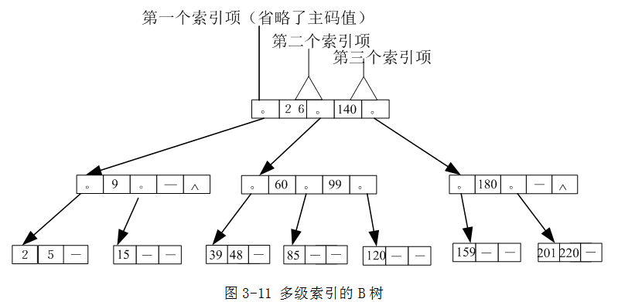
3.3 磁盘型数据库

Slide 33
3.3 磁盘型数据库
2． B+树
(1）树的概念
为了提高索引的查询效率，人们希望在保留B树基本特性的基础上，增加查询的灵活性，于是就提出了一种基于B树结构，又可同时实现随机查询和顺序查询两种检索方式的B+树模型。B+树索引结构使用很广泛，在插入和删除数据时仍能保持其执行效率。

Slide 34
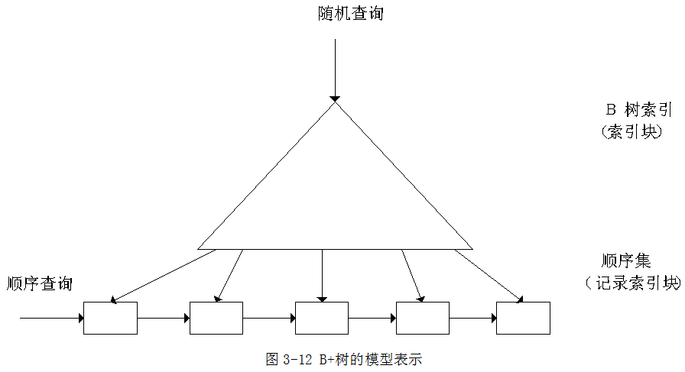
3.3 磁盘型数据库

Slide 35
3.3 磁盘型数据库
B+树基本上遵从B树的定义和约定。而一棵m阶的B+树与一棵m阶的B树的区别在于：
① 在B+树的叶结点中包含了B+树中的全部关键值，且其中的所有索引项按其关键值的递增顺序从左到右顺序链接；而在B树中，由于关键值分布在各个索引层上，所以叶结点中没有包含B树中的全部关键值，且各叶结点间的关键值没有顺序链接。
② 在B+树中，所有非叶结点包含了其子树中的最大(或最小)关键值；而在B树中，非叶结点中的关键值不再出现在其子树中。

Slide 36
3.3 磁盘型数据库
③ 在B+树中，查询任何数据记录所经历的路径是等长的；而在B树中，不同数据记录的查询路径是不等长的。
④ 在B+树中可以采用两种方式进行查询，当随机查询时，通过B树索引找到要查找的数据记录，从根部开始找；当顺序查询时，通过顺序集找到要查找的数据记录，从顺序集的链头或通过B树索引得到某一顺序结点并开始查找。而在B树中，只有从根部随机查找的一种方式。图3-13是图3-11中B树的B+树表示。

Slide 37
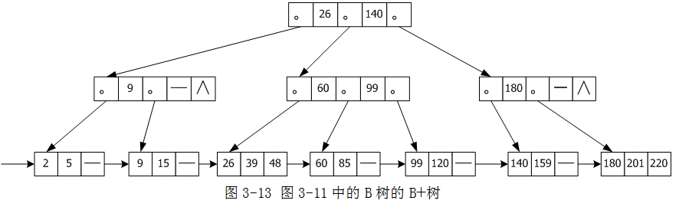
3.3 磁盘型数据库

Slide 38
3.3 磁盘型数据库
(2) B+树的操作
B+树的操作包括查找、修改、插入和删除。为了描述方便，下面的介绍中假设数据记录具有关键值是k。索引块的格式为：
其中，Ki(1≤i≤m-1)为关键值，Pi(1≤i≤m-1)为指向第i个子树的地址指针。
叶结点的格式为：
其中，Ki(1≤i≤n)为第i数据记录的关键值，Pi为指向第i个数据记录的地址指针。

Slide 39
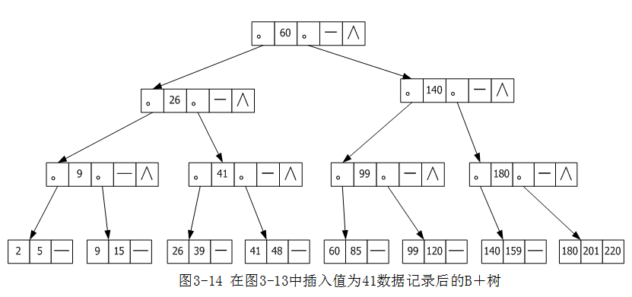
3.3 磁盘型数据库
①查找 ②修改 ③插入

Slide 40
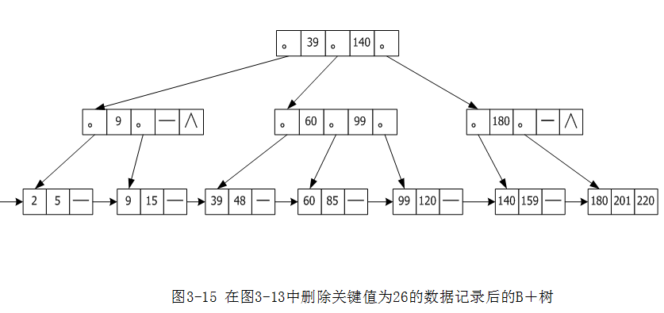
3.3 磁盘型数据库
④删除

Slide 41



3.3 磁盘型数据库
(3) B+ 树的性能分析
设有N个数据记录的关系被组织成具有参数m =2d -1和n=2e-1的B+树，其中m是非叶结点中索引项的个数，n是叶结点中记录索引项的个数。显然，树中的叶结点不会超过N/n，叶结点的父结点不会超过N/(m·n)，叶结点的父结点的父结点不会超过N/(m2 · n )，…，可这样一直推算到树根。各层次与树中结点数关系如表3-3所示。
显然有：
当每个结点均装满时：

Slide 42
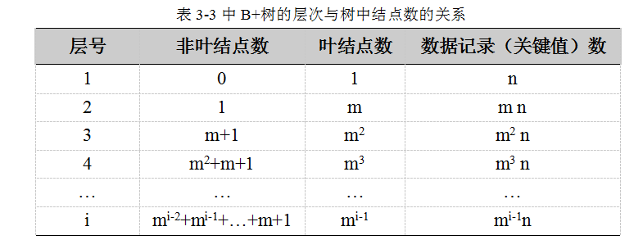
3.3 磁盘型数据库

Slide 43
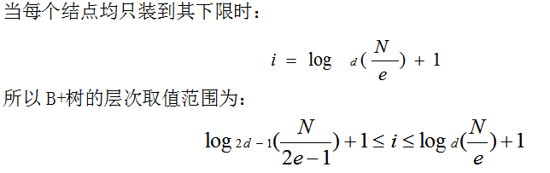
3.3 磁盘型数据库

Slide 44
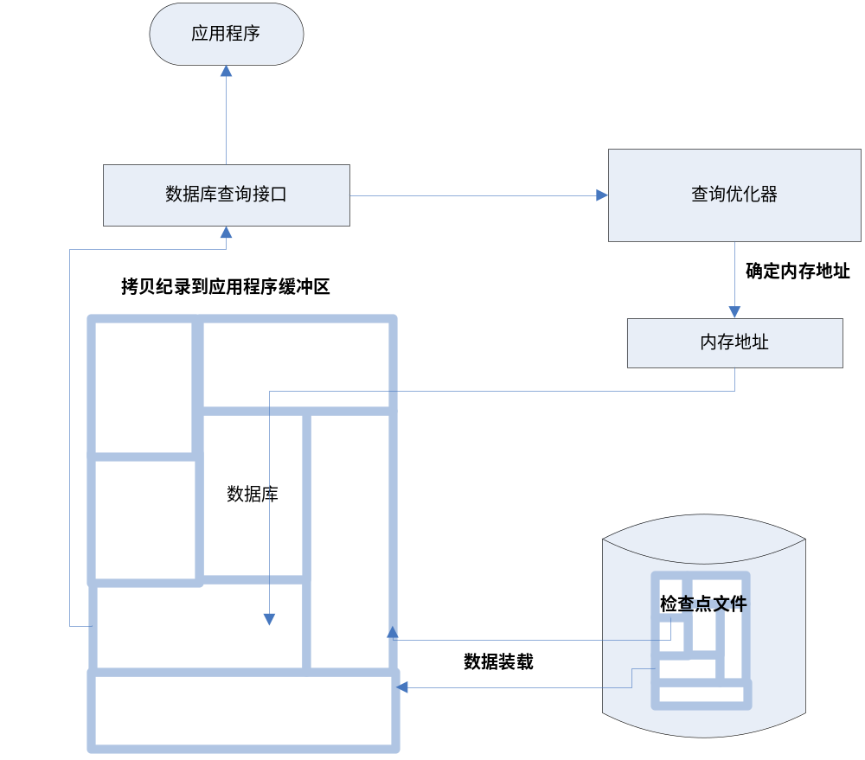
3.4 内存型数据库

Slide 45
3.4 内存型数据库
3.4.1 内存型数据库概述
1． 内存型数据库的特点
内存系统和磁盘系统具有不同的特性，这是引起MMDBS(Main Memory Database System，内存型数据库系统)和DRDBS(Disk Resident Database System，磁盘型数据库系统)之间差别的根本原因，它们之间的区别主要表现在下列方面：
(1)速度不同。 (2)持久性不同。 (3)存储格式不同。
(4)数据的存储组织方法对性能影响不同。
(5)存取方式不同。

Slide 46
3.4 内存型数据库
2． 内存型数据库的原理
传统的磁盘数据库都是基于磁盘的，即预先假定数据主要放在磁盘中，所以它的所有优化、查询算法都是以磁盘存储为主。

Slide 47
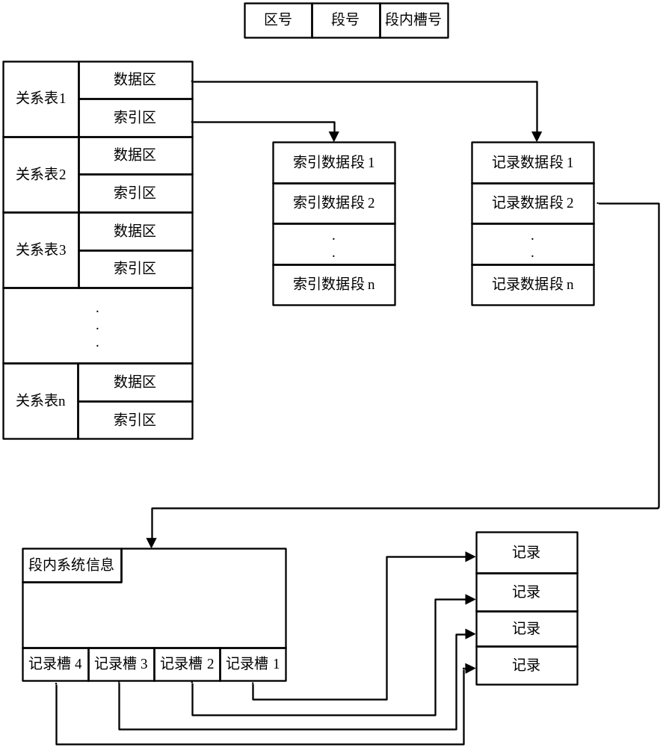
3.4 内存型数据库
3.4.2 内存型数据库的数据组织方式
1． 区段式数据组织

Slide 48
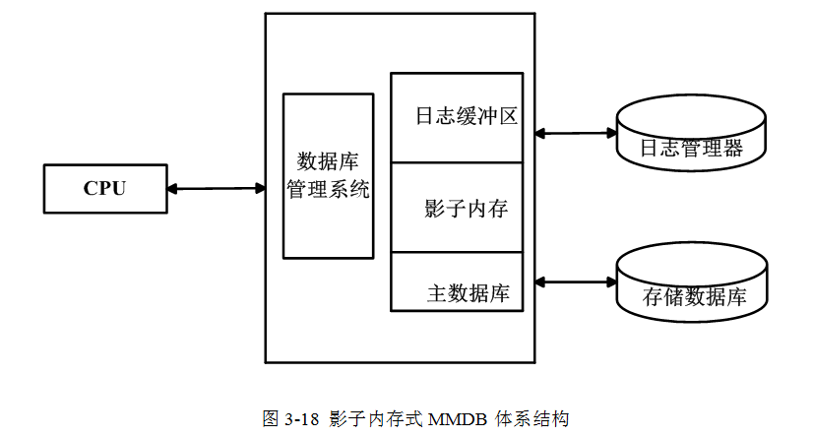
3.4 内存型数据库
2． 影子内存式
按影子内存式组织的内存数据库空间可以划分为两部分：一部分是MMDB的主数据库（Primary DataBase，PDB）；另一部分为“影子内存”(Shadow Memory，SM)。影子内存式MMDB的体系结构如图3-18所示。

Slide 49
3.4 内存型数据库
使用影子内存的优点是：
(1)减少了日志缓冲区，因为其后映像区和用户区合二为一；
(2)省去因事务失败或系统故障时的还原（Undo）操作，只清除相应的影子内存即可；
(3)减少对MMDB（PDB）存取，各事务可并行对各SM区操作；
(4)缩短恢复过程，这是因为一方面如（2）所述，省去还原型操作，只需做重做（Redo）型操作；另一方面还可以就当前事务对SM做“部分恢复”以后，就先启动正常事务处理，然后按需要逐步恢复PDB。影子内存式和区-段式可以组合使用。

Slide 50
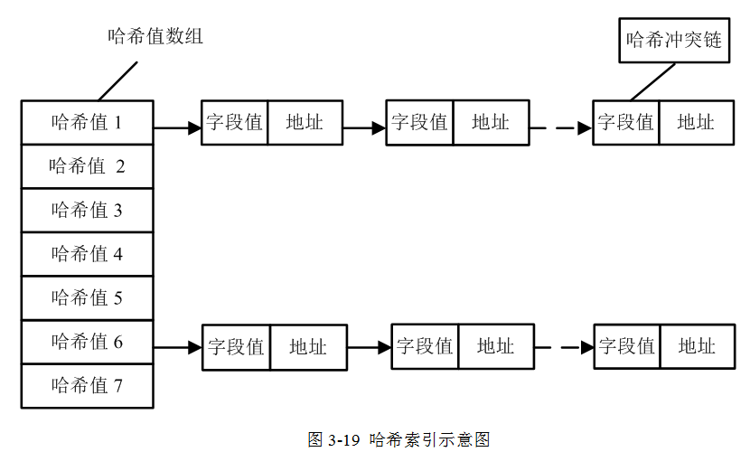
3.4 内存型数据库
3． 哈希索引
哈希索引定义了一个哈希函数，通过将关系表的索引项传入到哈希函数可以计算出相应的哈希值，从而在索引项和哈希值之间建立起对应关系。

Slide 51
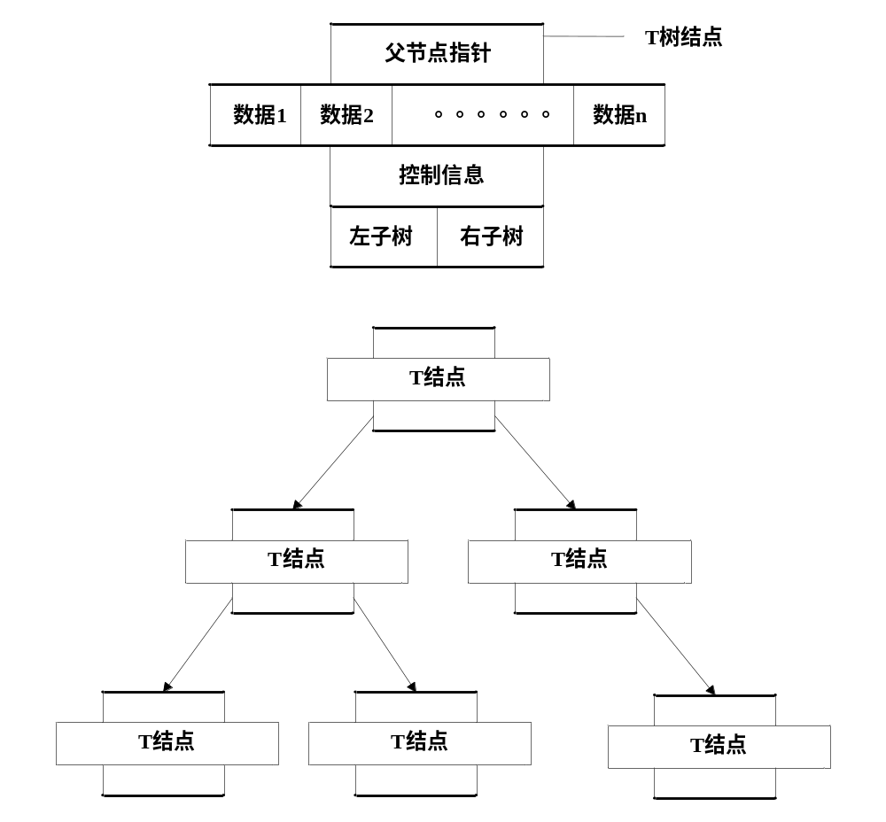
3.4 内存型数据库
4． T树索引

Slide 52
3.4 内存型数据库
T树具有以下特点：
(1)左子树与右子树之差不超过1；
(2)在一个存储结点可以保存多个键值。它的最左与最右键值分别为这个结点的最小与最大键值，它的左子树仅仅包含那些键值小于或等于最小键值的记录，同理右子树只包括那些键值大于或等于最大键值的记录；
(3)为了保持空间的利用率，每一个内部结点都需要包含一个最小数目的键值。由此可知T树是一个每个结点含有多个关键字的平衡二叉树，每个结点内的关键字有序排列，左子树的关键字比根结点的关键字小，右子树的关键字比根结点的关键字大。

Slide 53
3.4 内存型数据库
T树结点（T node）结构中，包含如下信息：
(1)balance(平衡因子)，其绝对值不大于1，balance =右子树高度-左子树高度；
(2)Left_child_ptr和Right_child_ptr分别表示当前结点的左子树和右子树指针；
(3)Max_Item表示结点中所能容纳的键值的最大数；
(4)Key[0]至Key[Max_Item-1]为结点内存放的关键字；
(5)nItem是当前结点实际存储的关键字个数。

Slide 54
3.4 内存型数据库
T树有如下特征：
(1)与AVL树相似，T树中任何结点的左右子树的高度之差最大为1；
(2)与AVL树不同，T树的结点中可存储多个键值，并且这些键值排列有序；
(3)T树结点的左子树中容纳的键值不大于该结点中的最左键值；右子树中容纳的键值不小于该结点中的最右键值；
(4)为了保证每个结点具有较高的空间占用率，每个内部结点所包含的键值数目必须不小于某个指定的值，通常为(Max_Item-2)。

Slide 55
3.4 内存型数据库
用T树作为索引方式主要完成三个工作：
查找
    插入
        删除
      其中插入和删除都是以查找为基础。

Slide 56
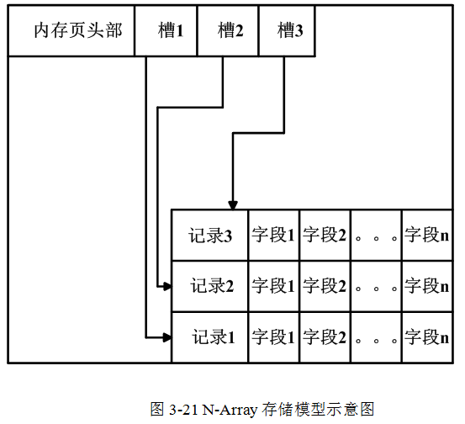
3.4 内存型数据库
5． N-Array存储模型
所谓N-Array存储模型就是将数据库关系表的记录在数据页面顺序存放。即将一条记录的所有字段的数据顺序存放在连续的空间。N-Array存储模型示意图如图3-21所示。

Slide 57
3.4 内存型数据库
3.4.3 数据库记录与内存的映射关系
因为内存数据库自己维持着大块RAM空间作为磁盘中数据的Cache，所以其中就会涉及到内存单元和磁盘数据的映射。假定磁盘DBMS管理的所有数据主要存在于磁盘中，记录的访问是通过RID(Record IDentifier)实现的。在区段式组织方式中，每个段中的一个数据记录就是一个关系元组，每个记录都有一个唯一的标识RID。RID由3部分组成：分区号、段号以及段内记录槽号，记录槽包含了对应记录的长度和记录的首地址。这样通过RID找到相对应的记录槽，按槽中的地址和长度便可直接存取所要的记录。因此要访问一个记录，需要地址映射将RID转换为内存的物理地址。其实，对于内存数据库，存取方法返回的不必是所需的记录数据的副本，只需将其RID返回。

Slide 58
3.4 内存型数据库
3.4.4 内存受限时内存数据库装入策略
从某种角度上来看，MMDB也是一种Cache机制，是磁盘数据库的“Cache”，通过物理内存中的数据存储区的直接操作，减少了与磁盘间的I/O交互。因为内存容量限制，无法将数据库所有的数据装入，所以，在初始化数据装入时必须要有一定的规则来保证装入的数据必须是最重要的。

Slide 59
3.4 内存型数据库
队列的形成策略顺序如下：
1. 随机发生的硬实时事务
2. 周期事务的数据
3. 装入时间和开始时间已知的硬实时事务
4. 软实时事务的数据

Slide 60
3.4 内存型数据库
初始化完后，和Cache一样，还需要有数据的替换策略。内存数据库运行时的数据装入(数据的替换策略)策略如下：
1. 内存数据库初始化成功以后，系统开始运行。如果接纳一个事务后发现其数据不在内存，仍然要进行数据装入。数据交换策略必须考虑各种因素：
(1)高易变的实时数据必须常驻内存中且不能被交换出去；
(2)活跃或高频数据应留驻内存中，一般不应交换出去；

Slide 61
3.4 内存型数据库
(3)立即运行的数据在第一个处理请求以前不能被交换出去；
(4)高优先级事务的数据在事务的活动期不能被交换出去，尤其当事务是周期性事务时，其数据应尽可能常驻内存中；
(5)非永久数据和关键数据最好不要换出。非永久数据无需换出，关键数据至关重要，要保证对它存取的及时性和有效性。

Slide 62
3.4 内存型数据库
2. 进行交换的数据单位通常是分区中的段。
3. 为了让系统能正常运行，尽量减少因数据装入而造成超过截止期限的事务数目增多，设定内存数据库运行时的数据装入时机有以下几种：
(1)新接纳的事务数据不在内存，且新接纳的事务比正在运行的事务有更高的优先级，则挂起正在运行的事务，启动数据换入；
(2)原运行事务结束重新调度事务时，发现接纳队列的首元素比就绪队列的首元素优先级高，则启动数据换入。这要求接纳队列和就绪队列，按照优先级排序。

Slide 63
3.4 内存型数据库
3.4.5 典型的内存型数据库
SQLite：SQLite是一款轻型的数据库，是遵守ACID的关联式数据库管理系统，它的设计目标是嵌入式的，而且目前已经在很多嵌入式产品中使用了它。它占用资源非常的低，在嵌入式设备中，只需要几百K的内存就可以使用。它能够支持Windows、Linux、Unix等主流的操作系统，同时能够和很多程序语言相结合

Slide 64
3.4 内存型数据库
eXtremeDB：eXtremeDB实时数据库是McObject公司的一款专门为实时与嵌入式系统数据管理而设计的数据库，只有50K到130K的开销，速度达到微秒级。eXtremeDB完全驻留在内存中，不使用文件系统（包括内存盘）。eXtremeDB采用了新的磁盘融合技术，将内存拓展到磁盘，将磁盘当做虚拟内存来用，实时性能保持微秒级的同时，数据管理量在32BIT下能达到20G。

Slide 65
3.4 内存型数据库
Oracle TimesTen：Oracle TimesTen是Oracle从TimesTen公司收购的一个内存优化的关系数据库，它为应用程序提供了实时企业和行业（例如电信、资本市场和国防）所需的即时响应性和非常高的吞吐量。Oracle TimesTen可作为高速缓存或嵌入式数据库被部署在应用程序层中，利用标准的SQL接口对完全位于物理内存中的数据存储区进行操作。

Slide 66
3.4 内存型数据库
SolidDB：由Solid Information Technology开发，该公司成立于1992年，全球总部位于加州Cupertino，Solid数据管理平台将基于内存和磁盘的全事务处理数据库引擎、载体级高可用性及强大的数据复制功能紧密地融为一体。
Altibase：由ALTIBASE公司开发。它适合通信、网上银行、证券交易、实时应用和嵌入式系统领域。目前占据80%以上内存数据库市场，是当今嵌入式数据库软件技术的领导者。目前Altibase在国内已经得到比较多的应用，尤其是在电信行业应用比较广泛。

Slide 67
3.4 内存型数据库
3.4.6 内存型数据库的应用
现代通信对计算机技术依赖性越来越强，在电信运营商的不断发展中，建立起各类信息系统，但是，这些数据资料过于庞大，记录条数动辄以亿计。以中国移动为例，其全国移动电话用户总数已经超过三亿，许多省公司的用户规模都超过千万，对于如此庞大的数据量，传统的基于磁盘的数据库管理系统越来越难以应付，于是，内存数据库在电信领域出现了。
目前在国内，中国移动、中国联通、中国电信、中国网通等主要运营商的不同业务系统，以计费为重点，包括NGN、IN系统等，已经广泛采用内存数据库技术。全球主要电信运营商的数据库管理系统正在经历由“磁盘数据库为主”向“内存数据库为主”的转变。

Slide 68
3.4 内存型数据库
在提升数据库工作效率的同时，使用内存数据库可以直接节省硬件投资和系统维护成本。实际部署经验表明，为达到特定重载系统的实时性要求，使用内存数据库比不使用所需要的CPU数量减少2/3以上，而只需要把内存数量少量提高，在大大节约经费资金投入的情况下，系统稳定性却得到提高。
内存数据库由于大量数据在内存中运行，没有过多的I/O操作，能较好地满足实时性、灵活性、精确性的要求，在电信领域得到大量使用。

Slide 69
3.4 内存型数据库
由于电信行业处理的是巨量数据，而内存容量有限，故需磁盘来存放事务处理的数据和非实时性的数据，此过程涉及到内存和磁盘之间接口I/O的数据交换。但实时数据，不会涉及I/O交换，所以不会降低事务处理的效率，这也是内存数据库和传统数据库的主要区别。
用户通过前端页面直接查询内存数据库中的实时话费累计表。采用内存数据库后，大部分数据操作在内存中运行，极大地减少了I/O操作，减少了运行中因等待数据而消耗的时间，提高了计费系统的运行效率。同时在话费查询中，由于省去了以往内存中的数据和磁盘数据库数据同步的环节，用户可以通过营业部实时查询话费，比目前只能提供查询到前一天的实时话费在业务上有了质的飞跃。

Slide 70
本章小结
嵌入式数据库由于其存储的高效率、低空间和时间开销等方面的特殊要求，从而在存储介质和数据组织算法方面与传统的桌面数据库相比具有较大的差异。本章介绍了嵌入式数据库的存储物理层的结构，它通常具有RAM、NvRAM、Flash等存储介质，在逻辑组织方面，嵌入式数据库中的数据分为数据字典、索引和数据三类，在外存和内存中存放的时候，具有不同的数据结构。尽管目前嵌入式数据库中的存储介质多种多样，但Flash是目前最广泛使用的一种外存介质，它在读写方面具有与磁盘和RAM不同的特点，在使用过程中需要考虑磨损平衡、垃圾回收、坏块处理等问题，目前已经有JFFS/JFFS2、YAFFS/YAFFS2、UBIFS等文件系统支持Flash的管理。

Slide 71
本章小结
按照存储介质划分，嵌入式数据库分为磁盘型和内存型两种，磁盘型的数据库默认的数据访问位置在外存中，具有存储量大的优点、但访问速度稍慢，通常使用散列算法和索引算法如B树和B+树管理磁盘中存储的数据，目的是提高访问的速度。内存型数据库默认的数据访问位置在内存中，具有访问速度块的优点，但要求内存容量比较大，通常使用区段式存储、T树、N-Array存储等方式，目的是提高内存利用率以及内存访问的速度。

Slide 72
习 题 3
嵌入式数据库的物理存储结构包括那些层次？
NOR Flash和NAND Flash在性能方面各具有什么特点？
在散列文件组织中，是什么原因引起桶溢出的？有什么办法 可以减少桶溢出？
设查找键值集为{2，3，5，7，11，17，19，23，29，31}。假设初始时B+树为空，按升序次序插入键值。就下面三种情况建立三颗B+树：1）2阶；2）3阶；3）4阶。
内存型数据库和磁盘型数据库之间有什么主要区别？
典型的内存型数据库包括哪些？并简述其主要特点。

Slide 73

谢谢！

